Slide 1
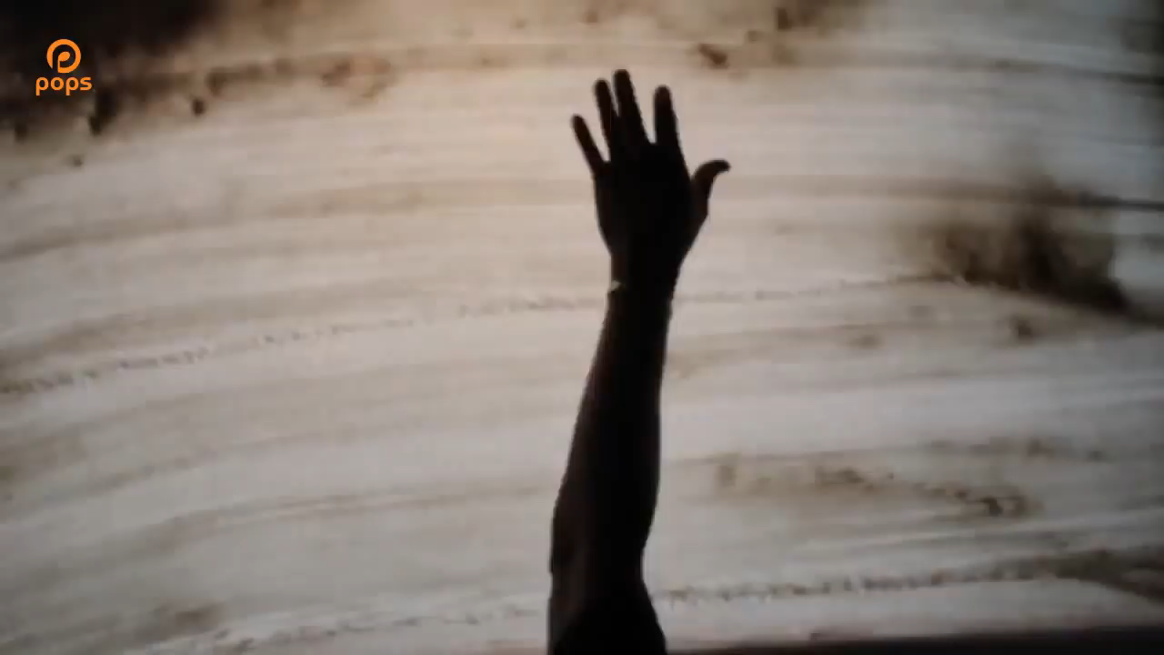

Slide 2



Những dòng nhật kí trong video viết về điều gì? Qua đó, em cảm nhận được tình cảm, cảm xúc nào của người mẹ?

Slide 3
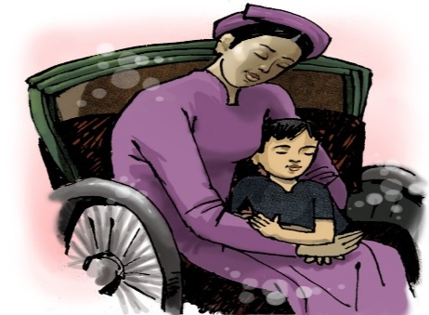
TRONG LÒNG MẸ
Nguyên Hồng

Slide 4


+ Phần thông tin Ngữ văn giúp em hiểu gì về thể loại kí và hồi kí?
+ Khi đọc hiểu 1 văn bản hồi kí em cần chú ý những gì? Em đã tập đọc hiểu theo hướng dẫn như thế nào?

Slide 5

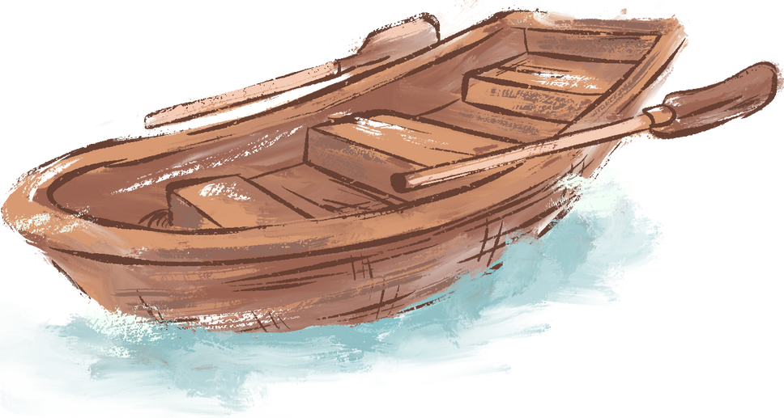
Lựa chọn từ hoặc cụm từ thích hợp vào chỗ trống:
xác thực
thể loại văn xuôi
ngôi kể thứ ba
ngôi kể thứ nhất
Kí
Du kí
Hồi kí
Tính xác thực
thể loại văn xuôi
- Kí là một (1).............................. thường ghi lại sự việc và con người một cách(2)..................
- (3).........bao gồm nhiều thể, nhiều tiểu loại phong phú
- (4).............................của sự việc mà kí ghi chép được thể hiện qua một hoặc nhiều yếu tố cụ thể
- Người kể trong kí thường kể theo (5).................................. (xưng tôi). Ngoài ra còn có ngôi kể (6)............................
- (7).................là một thể của kí dùng để ghi chép lại những sự việc, những quan sát, nhận xét và tâm trạng có thực mà tác giả đã trải qua.
- (8)..................là một thể của kí dùng để ghi lại những điều đã chứng kiến trong một chuyến đi diễn ra chưa lâu của bản thân tới một miền đất khác.
xác thực
Kí
Tính xác thực
ngôi kể thứ nhất
ngôi kể thứ ba
Hồi kí
Du kí

Slide 6
TRONG LÒNG MẸ
Nguyên Hồng

Slide 7
Khi đọc hiểu 1 văn bản hồi kí em cần chú ý những gì? Em đã tập đọc hiểu theo hướng dẫn như thế nào?

Slide 8
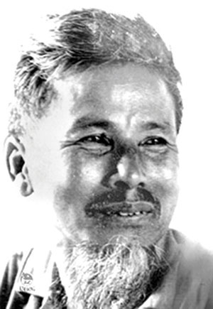

Nhà văn Nguyên Hồng
01
Nguyên Hồng (1918 - 1982), quê Nam Định.
02
Sự nghiệp sáng tác đồ sộ với nhiều tiểu thuyết, kí, thơ và thành công hơn cả là tiểu thuyết.
03
Các tác phẩm thường hướng về những người cùng khổ.
04
Phong cách: giàu chất trữ tình, cảm xúc dạt dào thiết tha, rất mực chân thành.
→ Ông là cây bút xuất sắc của văn học hiện đại Việt Nam.

Slide 9


Văn bản “Trong lòng mẹ”
Xuất xứ: Trích trong tác phẩm “Những ngày thơ ấu” (1938)
Thể loại: hồi kí
Ngôi kể: Thứ nhất (Tôi - bé Hồng)
Bố cục: 2 phần

Slide 10

CÁC SỰ VIỆC CHÍNH TRONG ĐOẠN TRÍCH
1. Tôi mồ côi bố, lại phải sống xa mẹ.
2. Tôi rất mong mẹ về vì sắp đến ngày giỗ đầu bố.
3. Tôi và cuộc trò chuyện với bà cô bên nội.
4. Tôi được gặp mẹ và cảm giác được trong nằm trong lòng mẹ sau bao ngày xa cách.

Slide 11


1. Đóng vai nhân vật Tôi (bé Hồng) để kể tóm tắt lại đoạn trích.
2. Sự việc chính mà em vừa kể lại là gì? Sự việc ấy được tập trung ở phần nào của văn bản?

Slide 12
ĐÓNG VAI NHÂN VẬT "TÔI" ĐỂ TÓM TẮT ĐOẠN TRÍCH
Tôi tên Hồng, cách đây gần một năm tôi đã trở thành đứa trẻ mồ côi bố. Mẹ tôi do nợ nần, túng thiếu đã phải bỏ đi tha phương cầu thực, hai anh em tôi ở quê với họ hàng bên nội. Gần đến ngày giỗ đầu bố mà mẹ tôi chưa về. Một hôm, người bà cô bên nội gọi tôi đến bên để nói chuyện về mẹ tôi, tôi biết người cô luôn muốn gieo rắc vào đầu tôi những lời nói cay độc khiến tôi hoài nghi và ghét bỏ mẹ mình. Tuy nhiên, Tôi vẫn luôn giữ được niềm tin cũng như lòng yêu thương mẹ. Rồi cuối cùng tôi cũng được gặp lại mẹ mình. Khi được ở trong lòng mẹ, tôi được tận hưởng niềm hạnh phúc vô bờ bến, cảm giác ấm áp của đứa con được gặp mẹ sau bao ngày xa cách.

Slide 13


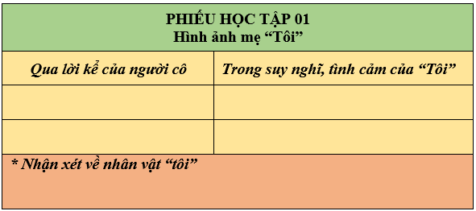


Slide 14


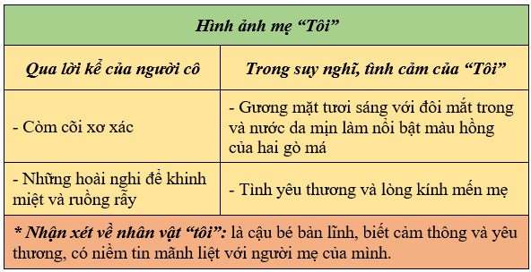


Slide 15
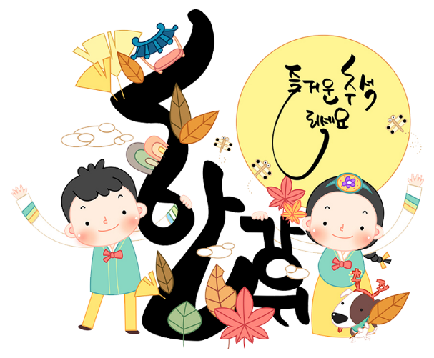
Cảm xúc của nhân vật “tôi”
Cảm xúc của “tôi”
Nếu người quay lại ấy là một người khác...khác gì cái ảo ảnh của một dòng nước trong suốt chảy dưới bóng râm đã hiện ra trước mắt người bộ hành ngục ngã giữa sa mạc"
…tôi thấy những cảm giác ấm áp, mơn man khắp da thịt; mê mẩn không nhớ mẹ đã hỏi gì và đáp gì."
Phải bé lại và lăn vào lòng một người mẹ, áp mặt vào bầu sữa nóng của người mẹ…..người mẹ có một êm dịu vô cùng"
→ “Tôi” là cậu bé có tâm hồn nhạy cảm, có trái tim nồng nàn tình yêu thương, có cảm xúc cháy bỏng, mãnh liệt khi được nằm trong lòng mẹ sau bao ngày xa cách.

Slide 16

Chất hồi kí của văn bản
Tính xác thực
Ngôi kể thứ nhất: “tôi”
Lời kể thấm đẫm cảm xúc
Trình tự kể: theo dòng hồi tưởng của nhân vật “tôi”

Slide 17

Nội dung
Đoạn trích Trong lòng mẹ đã kể lại một cách chân thực và cảm động những cay đắng, tủi cực cùng tình yêu thương mãnh liệt của nhà văn thời thơ ấu đối với người mẹ bất hạnh của mình.
Nghệ thuật
Lối văn uyển chuyển, thấm đượm chất trữ tình; lời văn tự truyện chân thành, giàu sức truyền cảm.
Sử dụng nghệ thuật so sánh độc đáo với nhiều liên tưởng sâu sắc, thú vị.
Nghệ thuật kể chuyện hấp dẫn và miêu tả tâm lý nhân vật tinh tế, ấn tượng.

Slide 18
Cách đọc hồi kí
Nhận biết được tác giả kể về ai và sự kiện gì, mục đích viết?
Hiểu được tình cảm, cảm xúc của tác giả thể hiện trong bài kí
Xác định được ngôi kể và tác dụng của văn bản và tác dụng của ngôi kể đó.
Xác định những chi tiết nào của văn bản mang tính xác thực? (về người, địa điểm, sự việc…)
Phát hiện những dấu ấn riêng trong phong cách viết hồi kí
của tác giả.

Slide 19
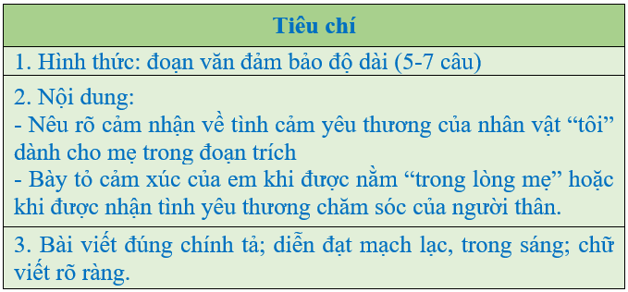
Viết đoạn văn (7-10 câu) với chủ đề “Trong lòng mẹ”

